Slide 1





KHỞI ĐỘNG
Bí mật ẩn giấu
HS nhận PHT khởi động: có các từ khóa ẩn trong ma trận chữ
Bàn nào tìm xong 10 từ khóa sẽ giơ tay nhận điểm tích cực
HS hoạt động theo bàn, tìm 10 từ / cụm từ khóa ẩn giấu.
Trong nhóm kết nối các từ khóa để đoán ra chủ để bài học

Slide 2
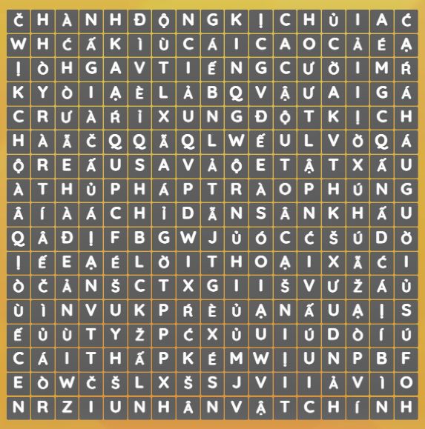
KHỞI ĐỘNG
Bí mật
ẩn giấu
Tìm nhanh các từ / cụm từ trong
ma trận chữ

Slide 3
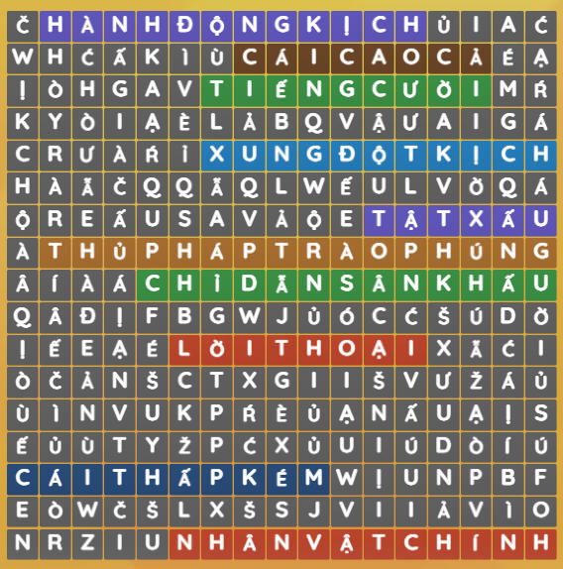


Các từ ngữ vừa tìm được gợi nhắc thể loại nào đã học?

Slide 4
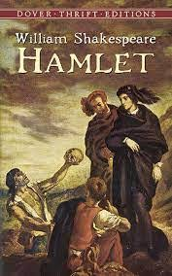


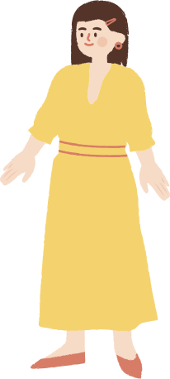
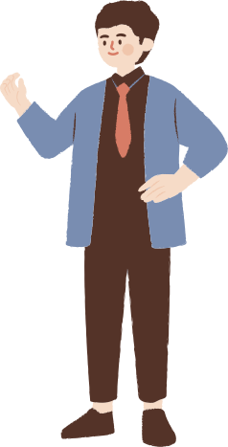

Theo hiểu biết của em, những tác phẩm như “Hăm-lét”, “Kim tiền” có phải hài kịch không?
Vì sao?

Slide 5


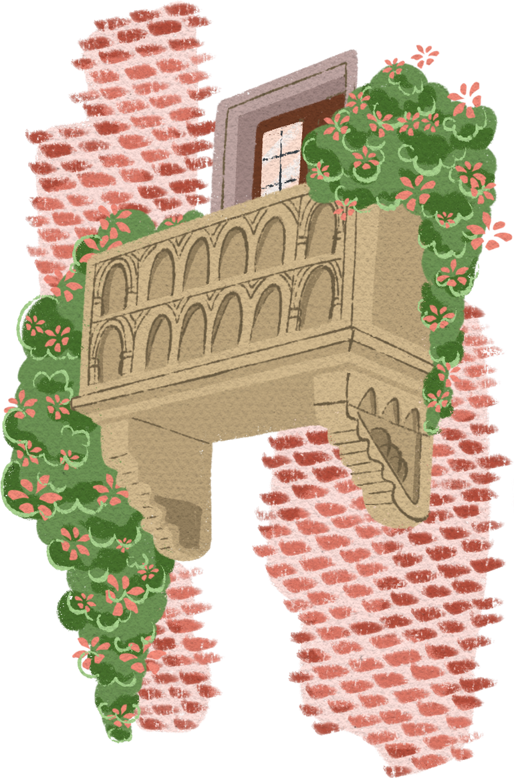

BÀI 9:
BI KỊCH VÀ TRUYỆN
Kĩ năng đọc hiểu văn bản
thuộc thể loại bi kịch và truyện

Slide 6
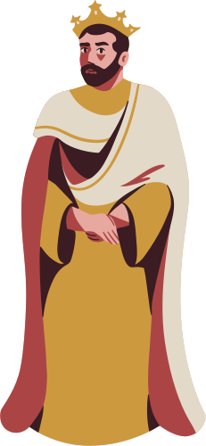


I. TRI THỨC NGỮ VĂN
    Phiếu học tập Tri thức NV: HS tìm hiểu thể loại bi kịch và hoàn thiện trước ở nhà.
    Hoạt động “Chuyền bóng” để
    báo cáo kết quả.
    HS chốt đáp án vào phiếu học tập

Slide 7

I. TRI THỨC NGỮ VĂN
Chuyền bóng
3s nhạc dừng 1 lần, HS chuyền bóng đến tay ai thì bạn đó nêu 1 đặc trưng của thể loại bi kịch.
HS trả lời đúng được + điểm tích cực. Trả lời sai sẽ thực hiện 1 yêu cầu vui của cả lớp.
Có 1 bản nhạc và một chiếc hộp/thú bông/quả bóng.

Slide 8





*KHÁI NIỆM BI KỊCH
Bi kịch thuộc thể loại kịch, viết về những câu chuyện buồn bã, đau đớn với những tình huống căng thẳng và kết thúc bi thảm.
Từ kết cục bi thương đó, bi kịch đánh thức niềm thương cảm, xót xa trong tâm hồn người đọc.
I. TRI THỨC NGỮ VĂN

Slide 9
Lời thoại |  | + Xung đột giữa những khát vọng đẹp đẽ của nhân vật với hoàn cảnh thực tế. + Xung đột nằm trong chính nhân vật: Đó là cuộc đấu tranh giằng xé giữa vẻ đẹp khát vọng, những giá trị tích cực của nhân vật với phần bóng tối trong nội tâm nhân vật.
Nhân vật |  | + Thường mượn từ các truyện huyền thoại hoặc lịch sử. + Sự kiện, biến cố thường diễn ra gay cấn, bất ngờ, xoay quanh những mâu thuẫn không thể giải quyết dẫn đến xung đột và kết cục bi thảm (tai họa hay cái chết).
Cốt truyện |  | là nhân vật anh hùng hoặc xuất thân từ cung đình (vua chúa, hoàng tử,công nương, tướng lĩnh,…), người có những phẩm chất năng lực vượt trội, có khát vọng lớn,… nhưng phải đối đầu với thực tế không thể hóa giải hoặc sai lầm của chính bản thân nên dẫn đến kết cục thất bại hay cái chết bi thảm.
Xung đột |  | là lời của các nhân vật thể hiện suy nghĩ, tình cảm của nhân vật.
*ĐẶC ĐIỂM CỦA BI KỊCH

Slide 10
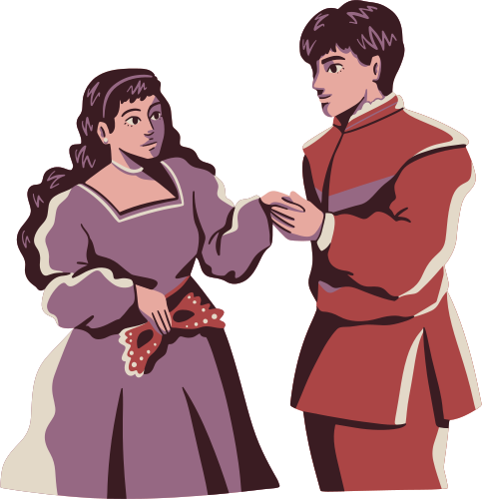
Cốt truyện | + Thường mượn từ các truyện huyền thoại hoặc lịch sử. + Sự kiện, biến cố thường diễn ra gay cấn, bất ngờ, xoay quanh những mâu thuẫn không thể giải quyết dẫn đến xung đột và kết cục bi thảm (tai họa hay cái chết).
*ĐẶC ĐIỂM CỦA BI KỊCH
Notes:
Kết thúc bi thảm của số phận nhân vật bi kịch thường có ý nghĩa thức tỉnh, dự báo một cái gì đó tốt đẹp hơn sẽ nảy sinh trong cuộc sống và trong mỗi con người. (Từ điển thuật ngữ văn học)

Slide 11
Nhân vật bi kịch | thường là nhân vật anh hùng hoặc xuất thân từ cung đình (vua chúa, hoàng tử,công nương, tướng lĩnh,…), người có những phẩm chất năng lực vượt trội, có khát vọng lớn,… nhưng phải đối đầu với thực tế không thể hóa giải hoặc sai lầm của chính bản thân nên dẫn đến kết cục thất bại hay cái chết bi thảm.
*ĐẶC ĐIỂM CỦA BI KỊCH

Slide 12
Xung đột | có 2 kiểu xung đột chính + Xung đột giữa những khát vọng đẹp đẽ của nhân vật với hoàn cảnh thực tế. + Xung đột nằm trong chính nhân vật: Đó là cuộc đấu tranh giằng xé giữa vẻ đẹp khát vọng, những giá trị tích cực của nhân vật với phần bóng tối trong nội tâm nhân vật.
*ĐẶC ĐIỂM CỦA BI KỊCH

Slide 13
Lời thoại | là lời của các nhân vật thể hiện suy nghĩ, tình cảm của nhân vật.
*ĐẶC ĐIỂM CỦA BI KỊCH
Notes:
- thể hiện sự căng thẳng, giằng xé nội tâm.
- có tính hùng biện, triết lí hoặc tính chất mỹ lệ, trau chuốt.
- gồm đối thoại, độc thoại, bàng thoại.

Slide 14
II. ĐỌC HIỂU
VĂN BẢN
BI KỊCH

Slide 15
SƠ ĐỒ VỊ TRÍ NHÓM
BẢNG PHẤN
NHÓM
NHÀ
PHÊ BÌNH
NHÓM
DIỄN VIÊN
SÂN KHẤU
NHÓM
KHÁN GIẢ
NHÓM
ĐỘC GIẢ

Slide 16

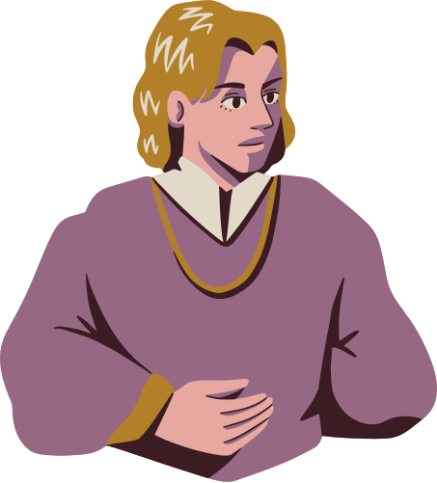
    CHUẨN BỊ ĐỌC
Ở lớp 8, các em đã học về văn bản hài kịch; hôm nay chúng ta đọc hiểu văn bản bi kịch.
Em hiểu bi kịch là gì?
Bi kịch khác với hài kịch như thế nào?

Slide 17

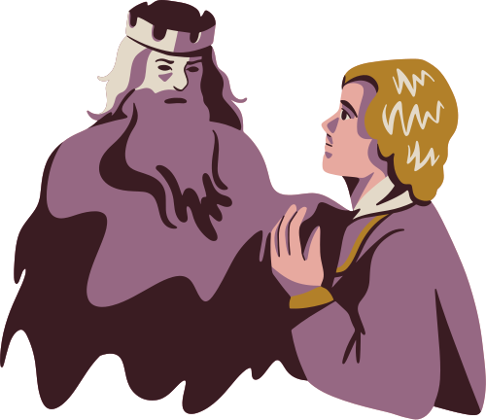
ĐỌC HIỂU VĂN BẢN
Sống, hay không sống?
SỐNG, HAY KHÔNG SỐNG?
Trích Ham-lét, Uy - li - am Sếch - xpia
HỒI THỨ III, CẢNH 1

Slide 18

Tiêu chí | Có | Không
Đọc trôi chảy, không bỏ từ, thêm từ.
Đọc to, rõ bảo đảm trong không gian lớp học, cả lớp cùng nghe được.
Tốc độ đọc phù hợp.
Sử dụng giọng điệu khác nhau phù hợp với cảm xúc từng nhân vật.
2. ĐỌC VĂN BẢN
    Bảng kiểm đọc văn bản kịch (tham khảo)
    Nhóm Diễn viên báo cáo sản phẩm: Sân khấu hóa 1 phần vở kịch Sống, hay không sống?

Slide 19


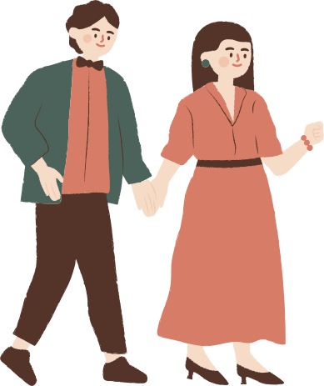

NHÓM DIỄN VIÊN
Sân khấu hóa 1 phần vở kịch
“Sống, hay không sống?”
(Trích Ham - lét)

Slide 20



3. KHÁM PHÁ VĂN BẢN
Hoạt động nhóm
NHÓM DIỄN VIÊN:
    Giới thiệu về tác giả Uy-li-am Sếch-xpia: Tiểu sử, cuộc đời, phong cách sáng tác và những tác phẩm nổi bật. Hình thức: PPT / Poster
    Giới thiệu vở kịch Ham - lét.
    + Sân khấu hóa Hồi thứ III, cảnh 1 của vở kịch.
    + Thời gian: 3-5 phút.
    + Hình thức: chú ý phân vai nhân vật, phục trang của nhân vật, bối cảnh, ngữ điệu lời thoại hợp lí.

Slide 21


*CÂU HỎI TƯ DUY
? Khi xem các bạn diễn vở kịch, em cảm nhận lời thoại có giống với lời ăn tiếng nói hàng ngày của chúng ta không? Điều đó cho thấy đặc điểm nào của ngôn ngữ bi kịch?

Slide 22
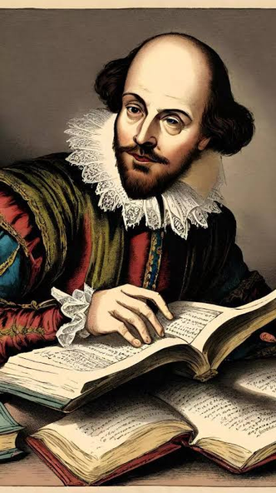

3. KHÁM PHÁ VĂN BẢN
3.1. Tìm hiểu chung về tác giả và văn bản
a. Tác giả Uy -li-am Sếch-xpia
Uy-li-am Sếch-xpia (1564 - 1616) nhà viết kịch kiệt xuất ở Anh thời đại Phục hưng.
Từ 1585-1592, sự nghiệp của ông thành công vang dội tại thủ đô Luân Đôn với vai trò là một diễn viên, nhà văn và soạn kịch.
Ông sáng tác 39 vở kịch - nổi bật nhất là bi kịch, 154 bản sonnet, hai bản thơ tường thuật dài và vài bài thơ ngắn. Những vở kịch của ông đã được dịch ra nhiều ngôn ngữ lớn và được trình diễn nhiều hơn bất kì nhà viết kịch nào.

Slide 23
3. KHÁM PHÁ VĂN BẢN
3.1. Tìm hiểu chung về tác giả và văn bản
a. Tác giả Uy -li-am Sếch-xpia
    Sáng tác của ông thấm đẫm tình yêu thương và lòng tin đối với con người
    Đặc điểm trong tác phẩm của ông: nội dung đa dạng, tư tưởng lớn lao, hình tượng sắc nét, ngôn ngữ điêu luyện
    Tác phẩm nổi tiếng: Rô-mê-ô và Giu-li-ét, Hăm-let, Mắc-bét, Vua Lia, Ô-ten-lô,...

Slide 24

3. KHÁM PHÁ VĂN BẢN
3.1. Tìm hiểu chung về tác giả và văn bản
b. Tác phẩm Ham - lét
    viết vào khoảng 1601 và được công diễn vào 1602.
    Hamlet có cốt truyện phỏng theo câu chuyện cổ Đan Mạch. Truyện này được Saxo Grammaticus, một thầy tu Đan Mạch sống vào thế kỉ XII, ghi lại trong cuốn truyện lịch sử Đan Mạch.
    Đoạn trích là Hồi thứ ba, Cảnh 1 của vở kịch
Notes:
Ham-lét được coi là một vở bi kịch với những ý nghĩa tâm lí lịch sử sâu sắc nhất mà Shakespeare từng sáng tác.

Slide 25
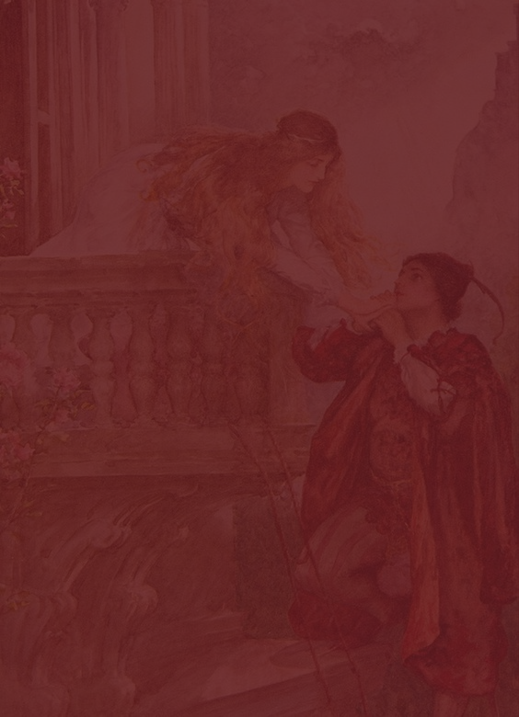
b. Tác phẩm Ham - lét
    Tóm tắt vở kịch
01
    Hamlet được vua cha báo mộng người giết mình và cướp hoàng hậu chính là em trai ruột Clô-đi-út (chú của Hamlet).
02
    Hamlet đau khổ, căm giận vô cùng và được hồn ma kêu gọi trả thù cho vua cha.
03
    Chàng quyết định giả điên để tìm hiểu sự thật cái chết của cha và trả thù.
04
    Clô-đi-út tìm mọi cách để giết Hamlet nhưng không thành. Còn Hamlet trong khi trả thù cũng đã giết nhầm cha của người yêu Ô – phê – li – a.
05
    Cuối cùng, hoàng hậu chết bởi uống rượu độc, người yêu chàng chết đuối. Còn Hamlet chết vì trúng kiếm độc, chàng dùng kiếm đó đâm chết Clô-đi-út.

Slide 26
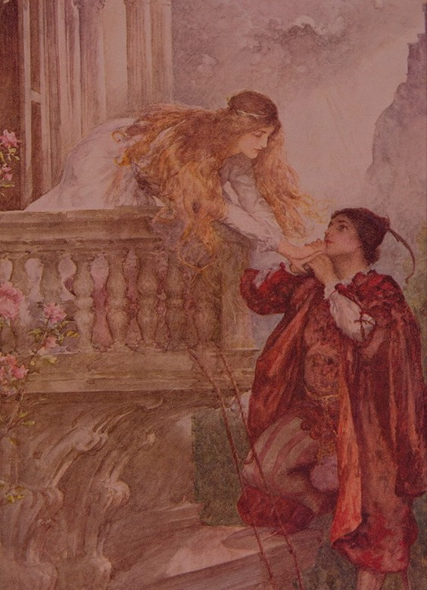
c. Đoạn trích Sống, hay không sống:
Phần 1 | Phần 2
Từ đầu …Ôi, gánh nặng của tội ác!
Còn lại
Sự dò la của nhà vua về tình hình Ham-lét.
Cuộc trò chuyện của Ham-lét và Ô-phê-li-a.

Slide 27

3. KHÁM PHÁ VĂN BẢN
Hoạt động nhóm
NHÓM ĐỘC GIẢ:
    Hoàn thiện và trình bày PHT số 1 trên lớp để tái hiện những đặc trưng của bi kịch.
    Đoạn trích cho thấy những xung đột gì trong toàn bộ vở kịch? Xung đột đó dẫn đến kết cục như thế nào?

Slide 28
3. KHÁM PHÁ VĂN BẢN
3.2. Tìm hiểu chi tiết văn bản
a. Đặc trưng của bi kịch trong văn bản
Hình thức trình bày văn bản kịch
Cốt truyện
    Chia thành các hồi và các cảnh
    Có lời chỉ dẫn sân khấu
    Có các lượt lời luân phiên của nhân vật.
    Tên nhân vật được in đậm trước mỗi lời thoại
    Viết về câu chuyện buồn, tâm trạng dằn vặt, đau đớn của nhân vật Ham-lét.

Slide 29
3. KHÁM PHÁ VĂN BẢN
3.2. Tìm hiểu chi tiết văn bản
a. Đặc trưng của bi kịch trong văn bản
Xung đột
Nhân vật chính
    Xung đột giữa những khát vọng đẹp đẽ của nhân vật với hoàn cảnh thực tế: người có khát vọng cao cả, trong sáng như Ham-lét >< những âm mưu và hành động bỉ ối, thối nát của bọn vua chúa, nịnh thần.
    Xung đột nằm trong chính nhân vật: Cuộc đấu tranh giằng xé giữa vẻ đẹp khát vọng, những giá trị tích cực của nhân vật với phần bóng tối trong nội tâm nhân vật.
    Xuất thân từ cung đình (vua, hoàng hậu, hoàng tử…); đặc biệt Ham-lét – nhân vật thể hiện cho những phẩm chất, năng lực vượt trội và có khát vọng lớn…

Slide 30
3. KHÁM PHÁ VĂN BẢN
3.2. Tìm hiểu chi tiết văn bản
a. Đặc trưng của bi kịch trong văn bản
Lời thoại
Ý nghĩa vở kịch / Thông điệp
    Lời đối thoại, lời độc thoại
    Làm nổi bật quan niệm sống trong sạch, mạnh mẽ; sống cho cao đẹp, có ý nghĩa… cần có trong mỗi con người.

Slide 31


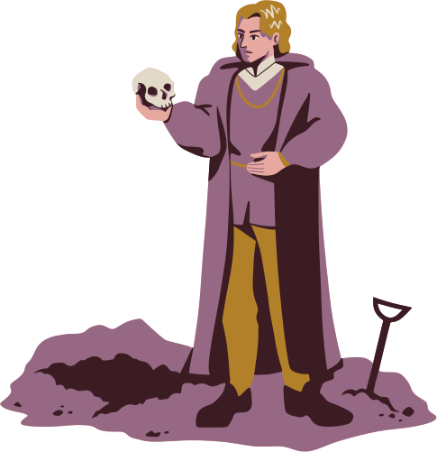
3.2. Tìm hiểu chi tiết văn bản
b. Phân tích nhân vật

Slide 32

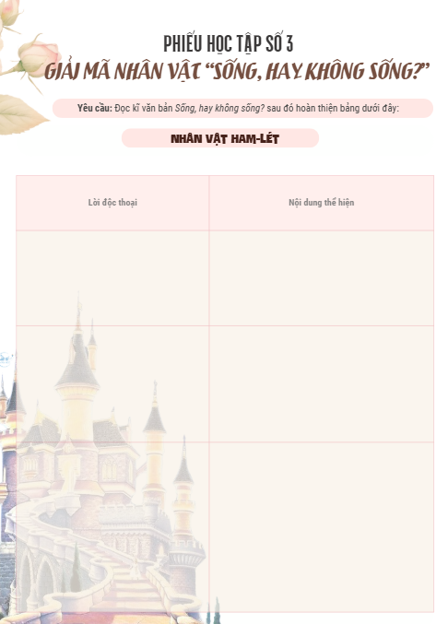
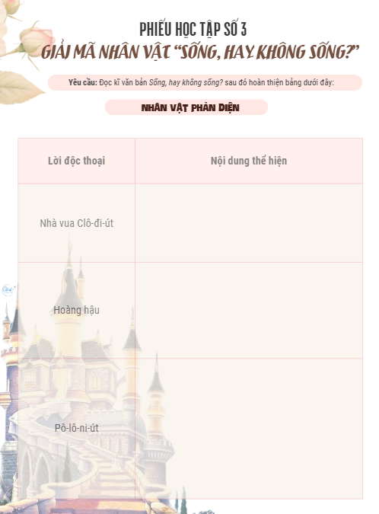

3. KHÁM PHÁ VĂN BẢN
Hoạt động nhóm
NHÓM KHÁN GIẢ:
    Đọc kĩ trích đoạn Sống, hay không sống? của vở kịch và xác định hai tuyến nhân vật đối lập trong đoạn trích. Nhận xét đặc điểm tính cách của hai tuyến nhân vật theo gợi dẫn (PHT số 3).

Slide 33


3.2. Tìm hiểu chi tiết văn bản
b. Phân tích nhân vật
  Hai tuyến nhân vật:
+ Tuyến nhân vật chính diện: Ham-lét
+ Tuyến nhân vật phản diện: nhà vua, hoàng hậu và Pô-lô-ni-út.
  Hoàn cảnh: Ham-lét đang phải giả điên trước nhà vua và người yêu để che mắt kẻ thù và thực hiện nghĩa vụ trả thù của mình.

Slide 34

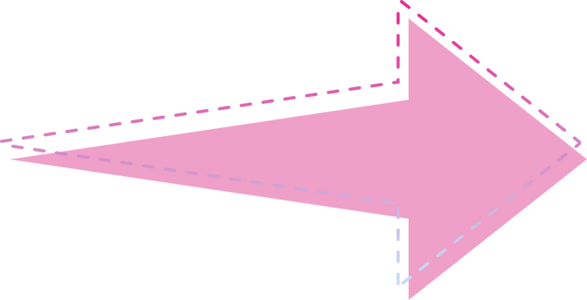
3.2. Tìm hiểu chi tiết văn bản
b. Phân tích nhân vật
* Nhân vật Ham - lét
  Lời độc thoại: thể hiện tâm trạng dằn vặt, đau khổ và đầy mâu thuẫn trong tâm hồn Ham -lét.
  Theo mạch suy nghĩ của Ham-lét, lời độc thoại có thể chia làm ba phần:

Slide 35

NHÂN VẬT HAM - LÉT
Lời độc thoại | Nội dung
Sống, hay không sống – đó là vấn đề. Chịu đựng tất cả những viên đá, những mũi tên của số mệnh phũ phàng hay là cầm vũ khí vùng lên mà chống lại với sóng gió của biển khố, chống lại để mà diệt chúng đi, đằng nào cao quý hơn? | Lời mở đầu của Ham-lét bằng một câu hỏi tu từ, đặt ra sự suy ngẫm về ý nghĩa của cuộc sống và cái chết.
Chết là ngủ. Không hơn…nỗi sợ làm cho tấm trí rối bời và bắt ta phải cam chịu mọi khổ nhục trên cõi thế này còn hơn là bay tới những nỗi khổ nhục khác mà ta chưa hề biết tới? | Ham-lét định nghĩa khái niệm chết và chia sẻ những suy ngẫm sâu sắc về cuộc sống và ý nghĩa của nó. Ham-lét bày tỏ sự chán nản và mất niềm tin vào thế giới xung quanh, so sánh nó với một “nhà tù” và tuyên bố ràng không ai có thể thoát khỏi sự trống rỗng và khổ đau của cuộc sống.
Còn lại | Lời kết thể hiện rõ tâm trạng đang giằng xé và cuộc đấu tranh kịch liệt của Ham-lét trong hoàn cảnh khó khăn của chính bản thân mình. Ham-lét bày tỏ sự bối rối và không biết phải làm gì.

Slide 36





NHÂN VẬT HAM - LÉT
thể hiện tâm trạng đau khổ, day dứt trong tâm hồn Ham-lét.
SỐNG
HAY
KHÔNG SỐNG?
thể hiện rõ nhất tính bi kịch ở xung đột nội tâm nhân vật.
Sau cuộc đấu tranh nội tâm, Ham-lét đã quyết định cầm vũ khí chống bạo ngược, cường quyền. Đây là biểu hiện xung đột giữa khát vọng đẹp đẽ của nhân vật với hoàn cảnh thực tế. Cả hai đều nói lên tính cách mạnh mẽ, quyết liệt của Ham-lét từ suy nghĩ đến hành động.

Slide 37

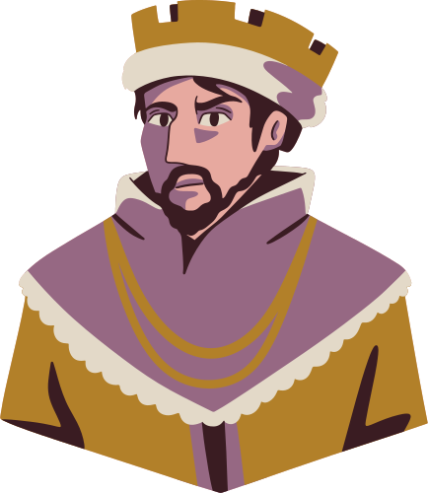
TUYẾN NHÂN VẬT PHẢN DIỆN
Nhà vua
Clô-đi-út
  Chú ruột của Ham-lét, kẻ đã giết chết anh trai ruột (cha Ham-lét) để kế vị rồi chiếm đoạt mẹ Ham-lét.
  Là kẻ cuối cùng bị Ham-lét kết liễu trong cuộc đấu kiếm do ông ta bày ra hòng hãm hại chàng.
  Hành động:
+ Hành động bên ngoài: Quan tâm, hỏi han tình hình sức khỏe và thể hiện sự lo lắng với tình trạng của Hămlet.
+ Hành động bên trong: Cho người theo dõi, ngấm ngầm lên kế hoạch muốn trừ khử Hăm-lét. → Bên ngoài giả tạo để che đi sự xấu xa của con người bên trong, bản chất độc ác được che đậy bằng con người hiền lành bao dung.

Slide 38
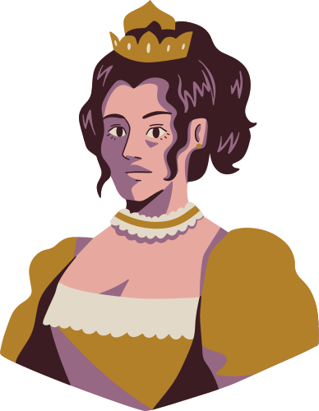
TUYẾN NHÂN VẬT PHẢN DIỆN
Hoàng hậu
  Mẹ của Ham-lét, người đã lấy em trai của chồng là Clô-đi-út và tiếp tục làm hoàng hậu.
  Bà đã bị trúng độc chết do uống nhầm cốc rượu mà nhà vua chuẩn bị để giết Ham-lét khi đấu kiếm.

Slide 39
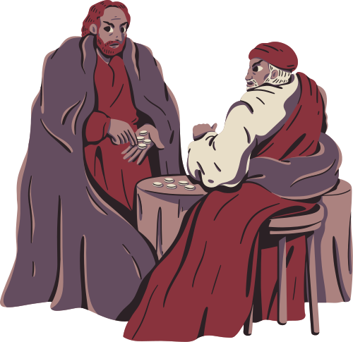
TUYẾN NHÂN VẬT PHẢN DIỆN
  Là một nịnh thần, cha của Ô-phê-li-a (người yêu Ham-lét).
  Tên nịnh thần bị Ham-lét đâm chết khi nghe lén cuộc nói chuyện của chàng với mẹ.
Pô-lô-ni-út

Slide 40

TUYẾN NHÂN VẬT PHẢN DIỆN
Những nhân vật tuyến phản diện là những kẻ mang trong mình những âm mưu và hành động bỉ ổi, thối nát.
Đại diện cho cái xấu xa, tầm thường, giả dối trong xã hội.

Slide 41

3. KHÁM PHÁ VĂN BẢN
Hoạt động nhóm
NHÓM NHÀ PHÊ BÌNH:
Đọc kĩ trích đoạn Sống, hay không sống? của vở kịch và trả lời câu hỏi / thực hiện yêu cầu dưới đây:
    Phân tích những hình thức thoại, chỉ dẫn sân khấu và chỉ ra vai trò của chúng trong việc thể hiện diễn biến tâm trạng của Ham-let. Phân tích một lời độc thoại Ham-let mà em cho là thú vị.
    Sự trăn trở Sống, hay không sống? và quyết định cầm vũ khí chống lại bạo ngược, cường quyền nói lên phẩm chất và tính cách gì của Ham-lét? Em có đồng ý với quyết định của Ham-lét không? Vì sao?

Slide 42
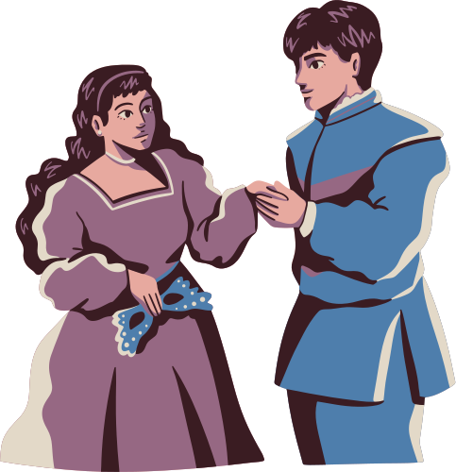
3.2. Tìm hiểu chi tiết văn bản
c. Nghệ thuật sử dụng lời thoại
  Sử dụng lời đối thoại, độc thoại.
  Điểm đặc sắc:
+ Lời độc thoại của nhân vật Ham-lét → Người đọc cảm nhận được sự dằn vặt, giằng xé, đấu tranh bên trong nội tâm nhân vật.
+ Lời nói của nhân vật: hoa mĩ, lối nói ví von so sánh, dùng nhiều thán từ …

Slide 43
Ôi, một tâm hồn cao quý, bỗng dưng tan nát. Đôi mắt của nhà thông thái, thanh gươm của trang hiệp sĩ, miệng lưỡi của người hào hoa, niềm hi vọng, đóa hồng tươi của quốc gia gấm vóc, gương sáng của thời trang, kiểu mẫu của mọi người...
Ôi, đúng quá thật! Lời nói như roi quất vào lương tâm ta. Đôi má của gái hồng lâu, rực rỡ vì son tô phấn điểm, cũng không thể xấu xa hơn hành động của ra được điểm phấn tô son bằng những lời hoa gấm mĩ miều. Ôi, gánh nặng của tội ác!

Slide 44

*CÂU HỎI TƯ DUY
? Trong cuộc sống hiện đại, bạn nghĩ điều gì làm con người do dự hoặc lo sợ khi đứng trước những quyết định quan trọng, tương tự như nỗi băn khoăn của Hamlet?

Slide 45

*CÂU HỎI TƯ DUY
? Bằng tất cả những phân tích trên, em thấy vở kịch
Sống, hay không sống? thể hiện chủ đề, tư tưởng nào?

Slide 46


3. KHÁM PHÁ VĂN BẢN
3.2. Tìm hiểu chi tiết văn bản
d. Chủ đề, tư tưởng và bài học
Chủ đề
Sống, hay không sống? xoay quanh sự giằng xé nội tâm của Hamlet về ý nghĩa của sự sống và cái chết. Nhân vật trăn trở trước những nỗi đau, bất công trong cuộc sống và nỗi sợ hãi về điều chưa biết sau cái chết. Qua đó, Shakespeare khắc họa sự phức tạp trong tâm lý con người và câu hỏi muôn thuở về ý nghĩa tồn tại.

Slide 47
3. KHÁM PHÁ VĂN BẢN
3.2. Tìm hiểu chi tiết văn bản
d. Chủ đề, tư tưởng
Tư tưởng
Qua đoạn trích Sống, hay không sống?, Shakespeare thể hiện tư tưởng về sự giằng co nội tâm của con người trước những lựa chọn sinh tử, đồng thời khám phá ý nghĩa của sự tồn tại và nỗi sợ hãi trước cái chết.

Slide 48
3. KHÁM PHÁ VĂN BẢN
3.2. Tìm hiểu chi tiết văn bản
e. Bài học từ văn bản
Bài học
Đoạn trích làm nổi bật quan niệm sống trong sạch, mạnh mẽ; sống cho cao đẹp và có ý nghĩa cần có trong mỗi con người.

Slide 49




4. LUYỆN TẬP
TRẢ LỜI NHANH
Ôn tập đặc trưng thể loại bi kịch được thể hiện trong văn bản bằng trò chơi trả lời nhanh.
    GV có các câu hỏi về văn bản, những từ ngữ chủ chốt đã được xoay ngược. HS suy đoán và trả lời nhanh.
    Thời gian: 10s / câu
    HS trả lời bằng hình thức giơ tay
Nhiệm vụ
1

Slide 50



TRẢ LỜI NHANH
Câu 1. Các chỗ in nghiêng trong văn bản được gọi là
lời chỉ dẫn sân khấu.
lời chỉ dẫn sân khấu.

Slide 51
TRẢ LỜI NHANH
Câu 2. Lời nói sau đây của Ham-let được gọi là lời ___________
Ham-lét: - Nếu cô em vừa là người đức hạnh lại vừa nhan sắc, thì đức hạnh làm sao có thể nói chuyện được với nhan sắc của cô?
đối thoại
đối thoại

Slide 52
TRẢ LỜI NHANH
Câu 3. Ham-lét đã nói về mối quan hệ của đức hạnh và nhan sắc như sau:
Nhan sắc có mãnh lực biến đức hạnh thành__________ nhưng đức hạnh không thể nào khép nhan sắc vào __________…
phóng đãng
khuôn khổ nết na
phóng đãng - khuôn khổ nết na

Slide 53
TRẢ LỜI NHANH
Câu 4. Xung đột chủ yếu trong đoạn trích được thể hiện là xung đột ______________________________ : Cuộc đấu tranh giằng xé giữa vẻ đẹp khát vọng, những giá trị tích cực của nhân vật với phần bóng tối trong nội tâm nhân vật.
nằm trong chính nhân vật
nằm trong chính nhân vật

Slide 54
TRẢ LỜI NHANH
Câu 5. Đoạn trích làm nổi bật quan niệm sống trong sạch, mạnh mẽ; sống cho cao đẹp và __________________ cần có trong mỗi con người.
có ý nghĩa
có ý nghĩa

Slide 55



4. LUYỆN TẬP
SUY NGẪM VÀ TRẢ LỜI
Nhiệm vụ
2
    Nếu là Ham-lét em sẽ lựa chọn như thế nào?
    Từ thông điệp của văn bản Sống, hay không sống?, hãy viết đoạn văn khoảng 7-9 câu trình bày suy nghĩ của em về tầm quan trọng của sống có lý tưởng.

Slide 56

Từ thông điệp của văn bản Sống, hay không sống?, hãy viết đoạn văn khoảng 7-9 câu trình bày suy nghĩ của em về tầm quan trọng của sống có lý tưởng.
Dàn ý
gợi ý:
MĐ | Nêu vấn đề: Sống có lý tưởng mang lại ý nghĩa và định hướng cho cuộc đời mỗi người.
TĐ | Giải thích: Lý tưởng là những giá trị tốt đẹp, mục tiêu lớn lao mà con người theo đuổi, như đóng góp cho cộng đồng, thực hiện đam mê hoặc cống hiến cho xã hội. Ý nghĩa của sống có lý tưởng: Định hướng hành động: Lý tưởng giúp con người xác định mục tiêu rõ ràng và kiên trì hành động để đạt được mục tiêu đó. Tạo động lực: Lý tưởng là nguồn động lực lớn, giúp vượt qua khó khăn, thất bại. Cống hiến cho xã hội: Sống có lý tưởng không chỉ giúp hoàn thiện bản thân mà còn tạo ra những giá trị tích cực cho cộng đồng. (HS lấy dẫn chứng trong vở kịch, trong văn chương và thực tế đời sống làm minh chứng.)
KĐ | Bài học nhận thức và hành động dành cho em.

Slide 57



Nhiệm vụ
3
    Qua việc đọc hiểu văn bản, em hãy khái quát hóa các bước đọc hiểu một văn bản thuộc thể loại bi kịch.
    Thảo luận theo bàn; Thời gian: 3 phút

Slide 58


CÁC BƯỚC ĐỌC HIỂU MỘT
VĂN BẢN THUỘC THỂ LOẠI BI KỊCH:
1 | Đọc kĩ và xác định đề tài, những dấu hiệu đặc trưng của thể loại trong văn bản.
2 | Tóm tắt diễn biến câu chuyện và xác định xung đột / các xung đột trong văn bản.
3 | Tìm hiểu và phân tích lời nói, hành động, tính cách nhân vật.
4 | Tìm hiểu chủ đề, tư tưởng của văn bản; chiêm nghiệm để tìm ra bài học cuộc sống từ văn bản. Liên hệ văn bản với thực tế đời sống của em.

Slide 59
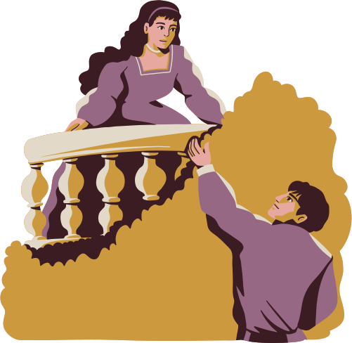
5. VẬN DỤNG
GV giao nhiệm vụ học tập:
- Đọc trước văn bản: Người thứ bảy
- Khám phá văn bản Người thứ bảy theo phiếu gợi dẫn
- Buổi sau báo cáo sản phẩm

Slide 60


Cảm ơn các em!

